Slide 1

ვარსკვლავიანი ღამე და ტურბულენტობა
ივანე ჯავახიშვილის თბილისის სახელმწიფო უნივერსიტეტი
ცოტნე გამსახურდაშვილი

Slide 2
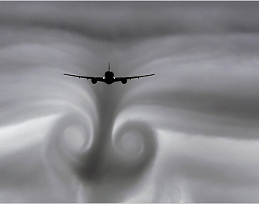
ტურბულენტობა ჰაერში

Slide 3
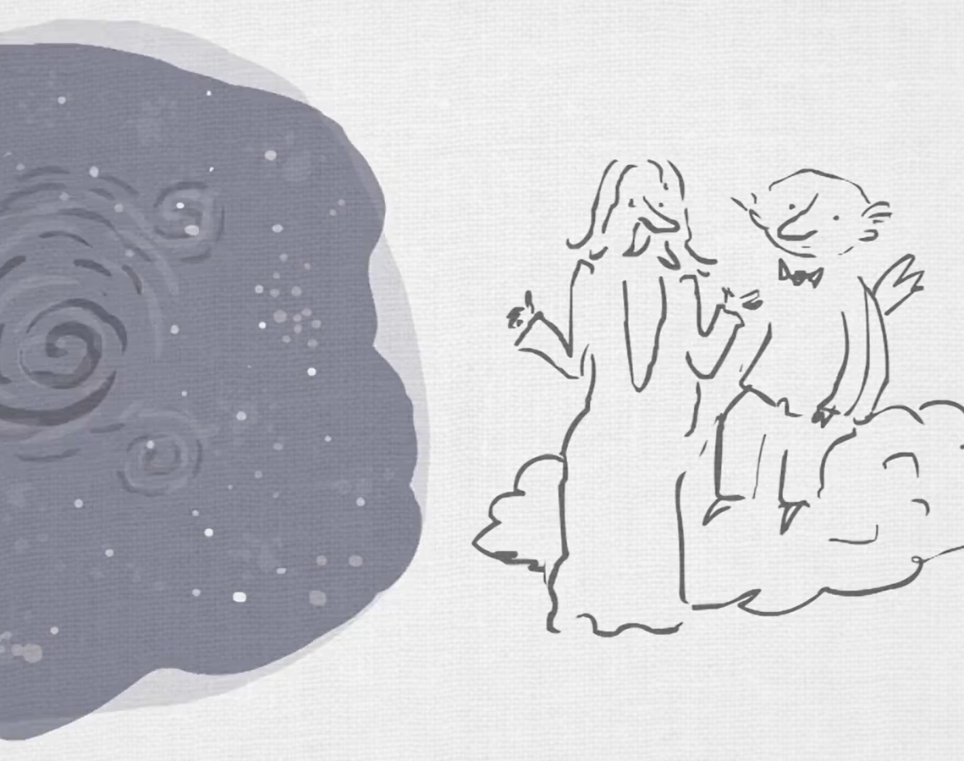
ვერნერ ჰაიზენბერგი (Werner Heisenberg)
„როცა შევხვდები ღმერთს დავუსვამ ორ შეკითხვას: რატომ ფარდობითობა და რატომ ტურბულენტობა. ალბათ პირველ შეკითხვაზე პასუხი ექნება“

Slide 4
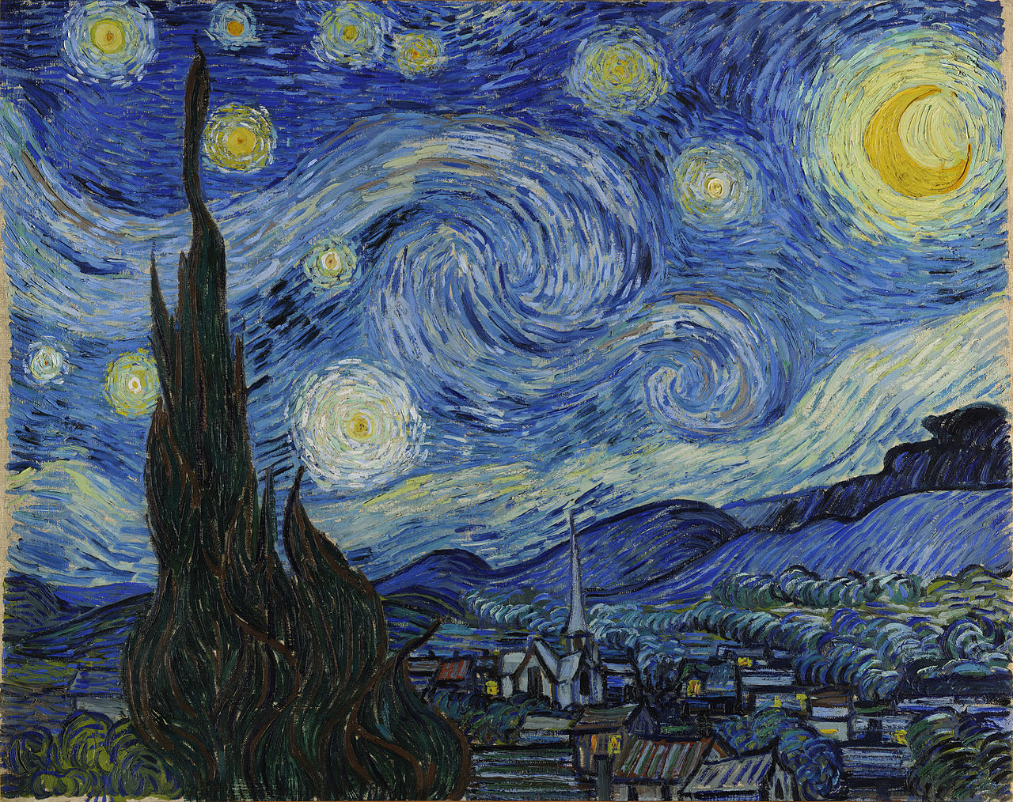
Starry Night
ვინსენტ ვან გოგი (Vincent van Gogh) 1889 საფრანგეთი
თანამედროვე ხელოვნების მუზეუმი (Museum of Modern Art) New York 1941

Slide 5
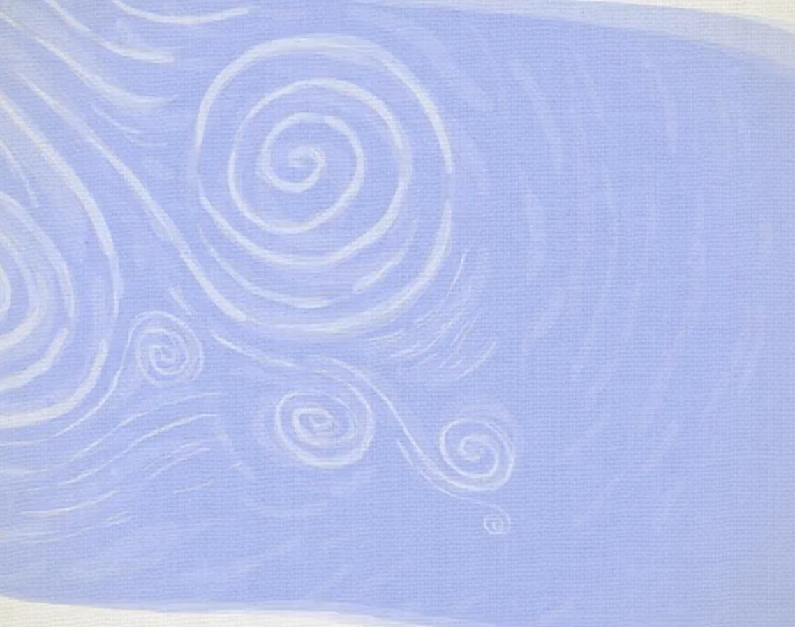
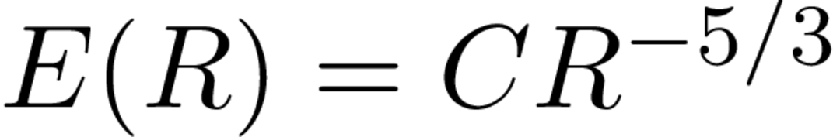
ენერგიის დამოკიდებულება წყაროდან მანძილზე
ანდრეი კოლმოგოროვი (Andrey Kolmogorov) (1941)

Slide 6
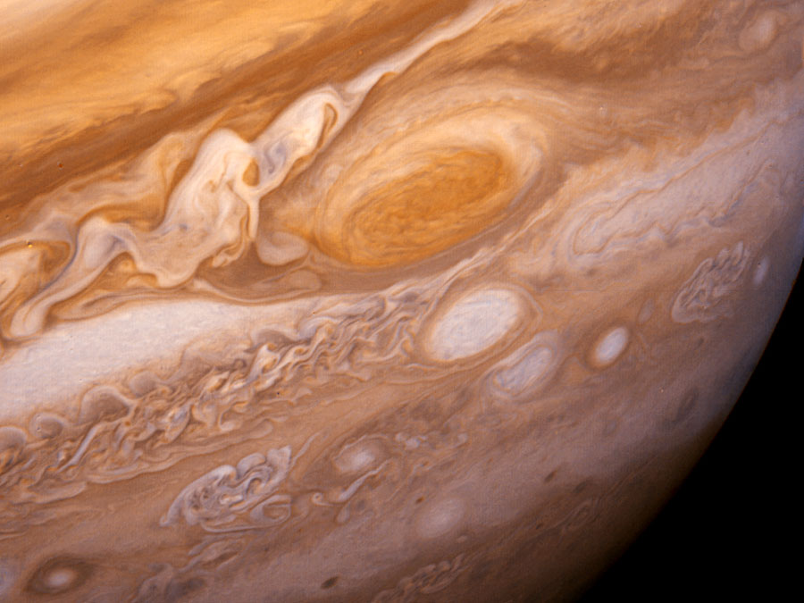
იუპიტერი
იუპიტერზე გვხვდება ტურბულენტობები
სურათზე ასახულია დაახლოებიტ 50000 კმ-ის მასშტაბი

Slide 7
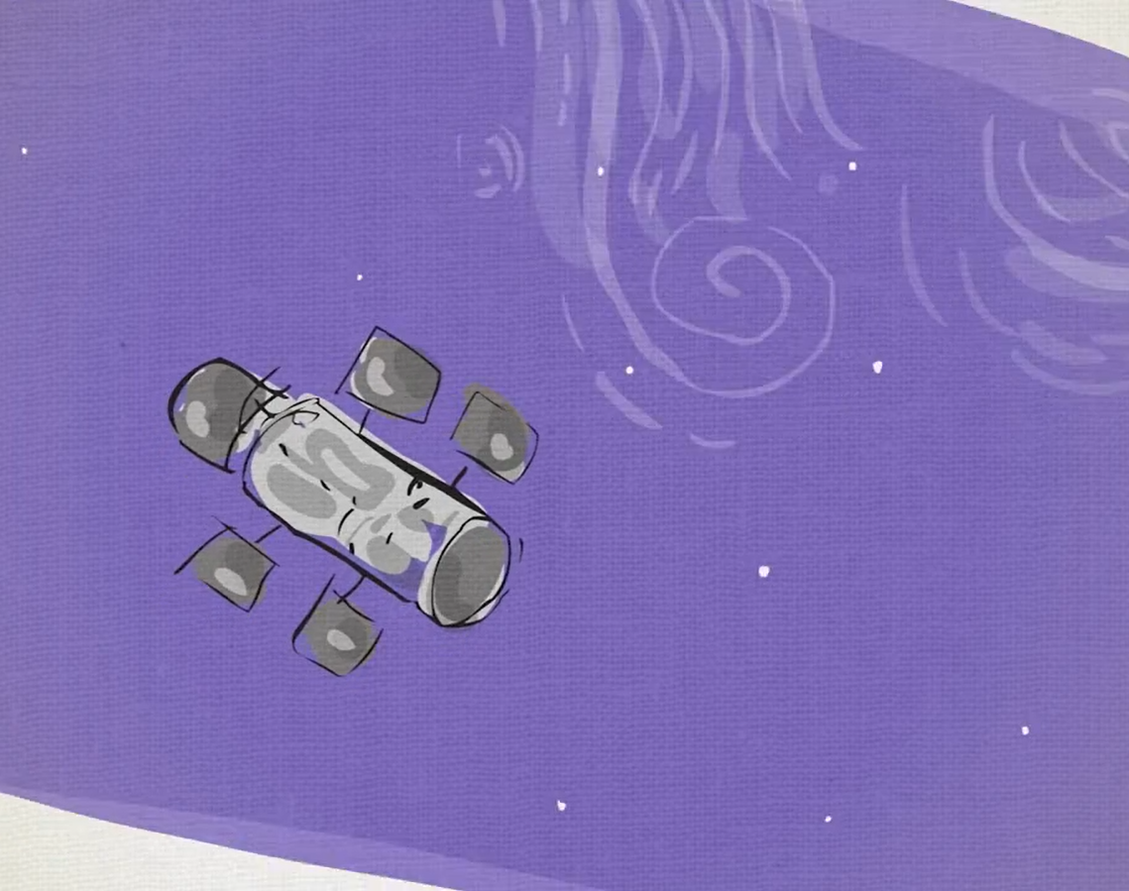
Hubble
2004 წელს ჰაბლის კოსმოსური ტელესკოპიდან შეამჩნიეს ვარსკვლავების გარშემო გაზის და მტვრის ტურბულენტობა და შეადარეს ვან გოგის ვარსკვლავიან ღამეს
ამის შემდეგ მექსიკის, ესპანეთის, ბრიტანეთის მეცნიერები დაინტერესდნენ ვან გოგის ტურბულენტობით და ნახატი შეისწავლეს უკეთესად

Slide 8
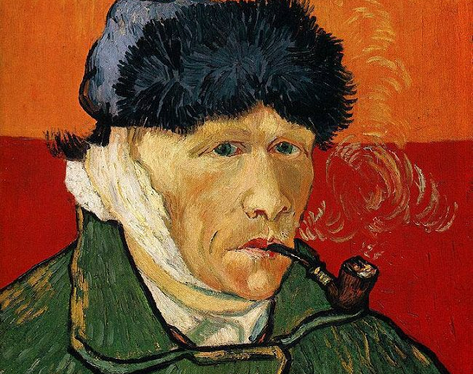
შედარება სხვა ნახატებთან
მეცნიერებმა გამოიკვლიეს ელექტრონულად და ტურბულენტობის ნიშნები ჩანს მხოლოდ ერთ ნახატზე, რომელიც ვან გოგმა დახატა ფსიქიკური აშლილობის დროს.

Slide 9
მადლობა ყურადღებისთვის

